Slide 1
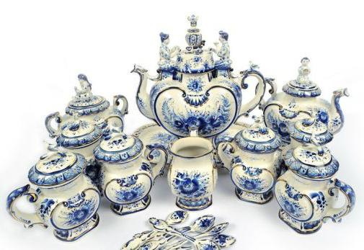
Роль народного искусства в нравственном воспитании детей на уроках русского языка
Выполнила: Кожевникова Виктория, ТюмГУ

Slide 2
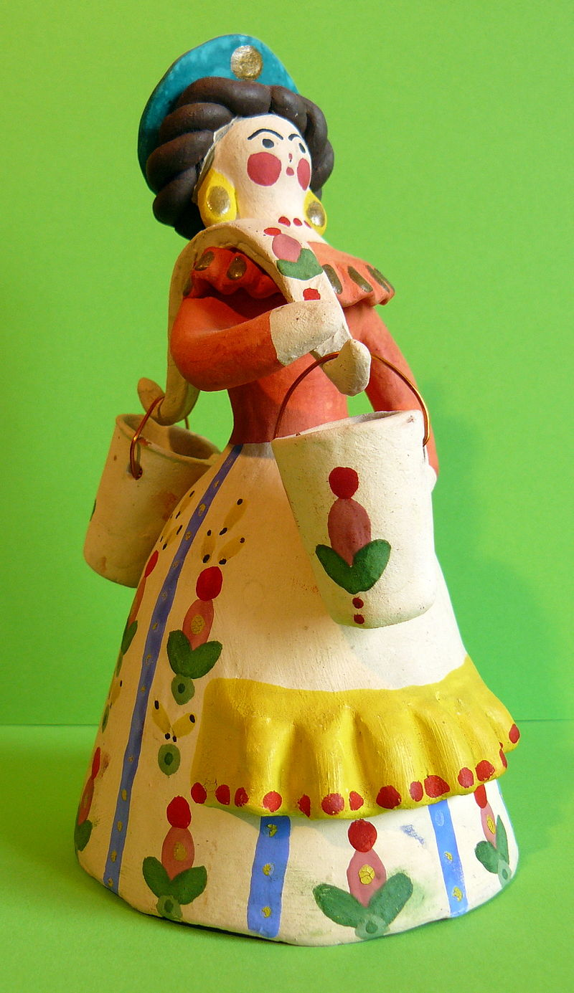
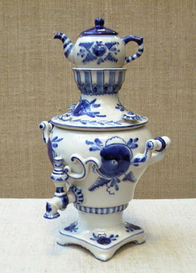
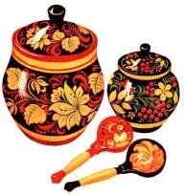

Slide 3
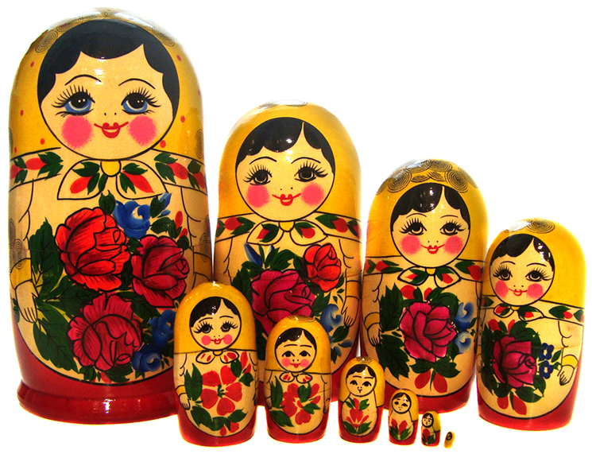
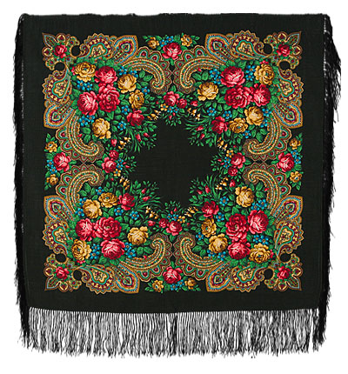
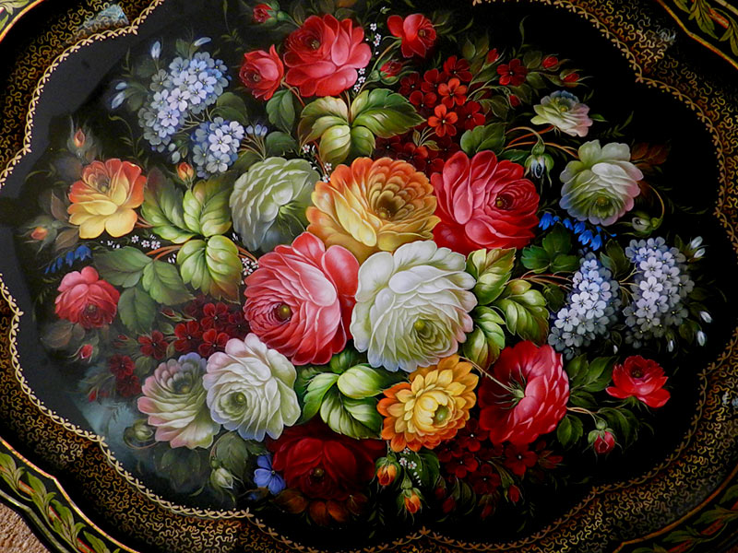

Slide 4
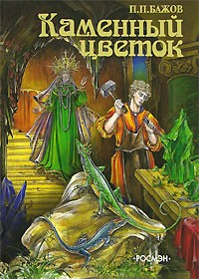
Произведения:
сказы П. П. Бажова «Горный мастер», «Малахитовая шкатулка», «Каменный цветок», «Серебряное копытце» и др.
стихотворения С. Вахрушева «Сине-белая посуда», Н. Радченко «Незатейливый узор», Н. Савченко «Взял мастер в руки кисть» и пр.

Slide 5
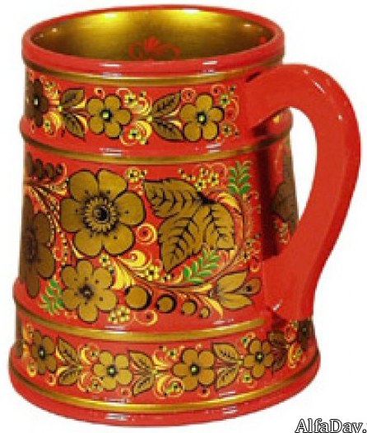
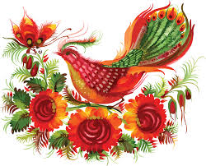
Этапы работы:
Подбор текстов о народных промыслах, иллюстраций к текстам, заданий, связанные с народным творчеством.
Обсуждение с детьми организации выставки, назначение ответственных за различную деятельность.
Встреча с родителями.
Подбор заданий и викторин для участников выставки
Оформление выставки.
Отбор лучших работ школьников для создания собственной выставки.
Памятка «Русский народный промысел».

Slide 6
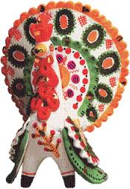
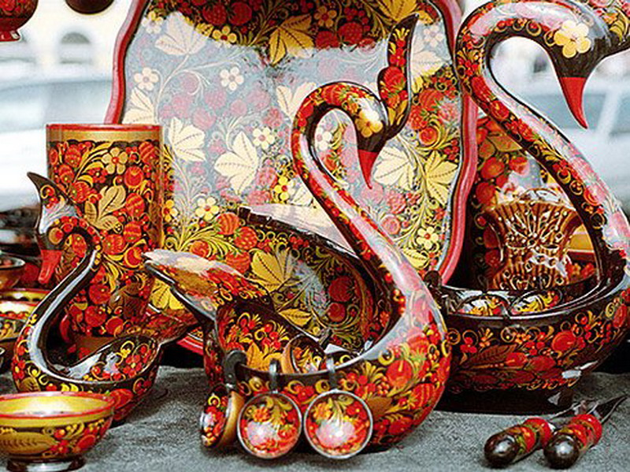
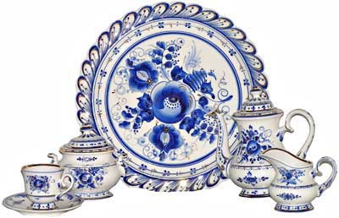
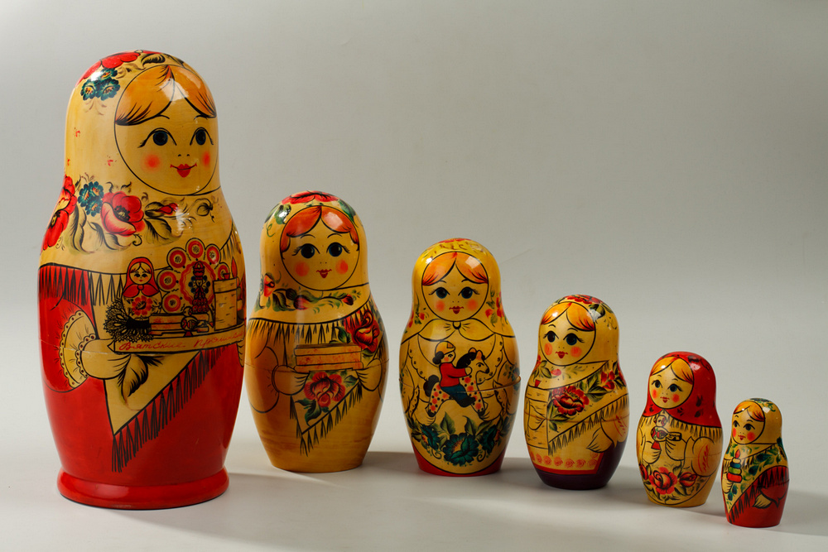
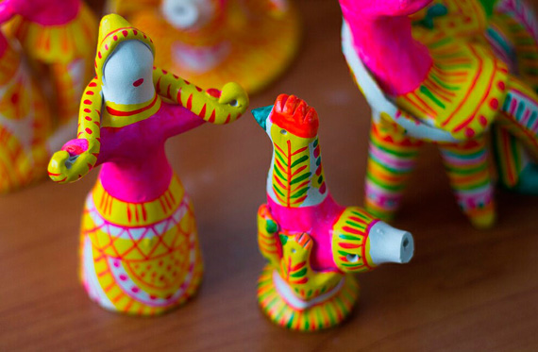
Спасибо за внимание!

